Slide 1

Introducción a las Bases de Datos
Dr. Leon Felipe Palafox Novack
leonpalafox@gmail.com

Slide 2
Algebra Relacional
2
Viene la parte de tirar números

Slide 3
Que es un algebra

Slide 4
Álgebra
Sistema matemático que consiste de:
Operandos: Valores de los cuales se pueden construir nuevos valores
Operadores: Símbolos que denotan procedimientos para construir los nuevos valores.

Slide 5

Álgebra
2+2

Slide 6
2:= Valor, Operador
+: = Operando
Este procedimiento implica adicionar los dos valores a los extremos del operando.

Slide 7
Álgebra Relacional
¿Cuáles son los operandos?
¿Cuáles son los operadores?

Slide 8
Álgebra Relacional
Operandos:
Relaciones o variables que denotan esas relaciones (tablas)

Slide 9
Álgebra Relacional
Operaciones
Están diseñados para hacer las operaciones más básicas que necesitemos con esas tablas.
Esto es la definición de un lenguaje de Query

Slide 10
Operaciones básicas
Unión:
Unir dos o más tablas
Intersección:
Que elementos de dos tablas son comunes.
Diferencia:
Que elementos de dos tablas no son comunes.

Slide 11
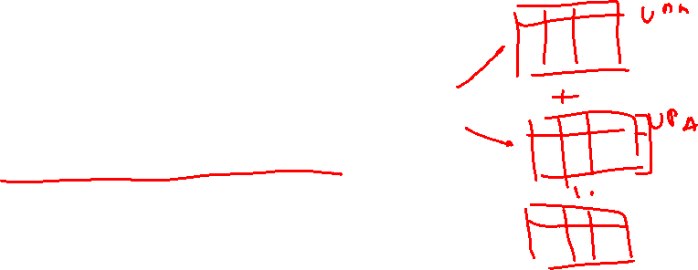
Álgebra Relacional
Unión
Cuando estamos importando nuevas tablas, o nuevos sistemas.
Cuando queremos hacer contabilización
El esquema debe de ser el mismo.
https://www.w3schools.com/sql/trysql.asp?filename=trysql_select_union

Slide 12
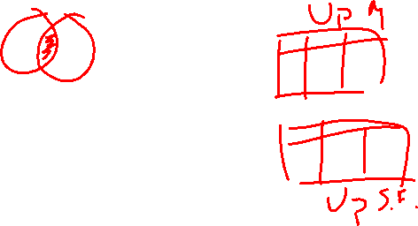
Álgebra Relacional
Intersección:
Deben tener el mismo esquema
Que valores son comunes a las tablas
Sirve para ver en que coinciden ambas
SQL: INTERSECT

Slide 13

Álgebra Relacional
Diferencia
Debe de tener el mismo esquema
Te devuelve los valores que son diferentes entre ambas bases
SQL: EXCEPT

Slide 14
Álgebra Relacional
Otros operadores:
Selección: Selecciona uno o más renglones.
Proyección: Selecciona una o más columnas.
Products y Joins: Son composiciones de relaciones
Renombrar

Slide 15
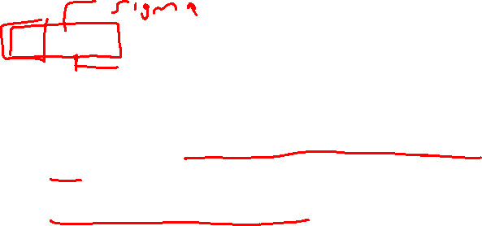
Selección
R1 := σ_{c}(R2)
C es una condición que se refiere a atributos de R2
Como si fuese un “if”
R1 son todos los tuples que cumplen con la condición C
R1 es una nueva tabla o relación.

Slide 16

Selección
Ejemplo:
Tabla Ganancias
Nombre Película | Ciudad | Ganancia
Toy Story | Los Angeles | $10 millones
Big Hero 6 | CDMX | $20 millones
The Incredibles | CDMX | $17 millones
Ratatouille | Tokyo | $15 millones

Slide 17

Selección
GananciasMexico := σ_{ciudad = ‘CDMX’}(Ganancias)
Nombre Película | Ciudad | Ganancia
Big Hero 6 | CDMX | $20 millones
The Incredibles | CDMX | $17 millones

Slide 18
Seleccion
En SQL se utiliza el “where”
https://www.w3schools.com/sql/trysql.asp?filename=trysql_op_in

Slide 19

Selección
GananciasMexico := σ_{ciudad = ‘CDMX’}(Ganancias)
Nombre Película | Ciudad | Ganancia
Big Hero 6 | CDMX | $20 millones
The Incredibles | CDMX | $17 millones

Slide 20
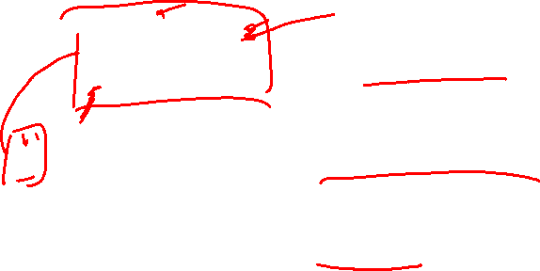
Vista
Visión de 3 niveles en una base de datos:
V1
CV11
CV21
V2
CV12
CV22
Lógico
T1
C11
C21
T2
C12
C22
T3
C13
C23
Conceptual
Físico

Slide 21
Vista
¿Por qué usar vistas?
Escondemos datos de algunos usuarios.
Hacer los queries mas naturales y fáciles de usar
Modularidad de acceso a la base de datos

Slide 22
Vistas
V = ViewQuery(R1 , R2 , …, Rn )
El esquema de V es el que resulte del Query
SQL: Create View Vname As:
<Query> < - SQL

Slide 23
Selección
Ejemplo:
Tabla Ganancias
Nombre Película | Ciudad | Ganancia
Toy Story | Los Angeles | $10 millones
Big Hero 6 | CDMX | $20 millones
The Incredibles | CDMX | $17 millones
Ratatouille | Tokyo | $15 millones

Slide 24
Operadores lógicos
∧
∨
¬

Slide 25
Operadores lógicos
∧ := Intersección
∨ := Unión
¬ := Negación

Slide 26

Selección
GananciasNotMexico := σ_{ciudad =} ¬_{‘CDMX’}(Ganancias)

Slide 27

Selección
GananciasNotMexico := σ_{ciudad =} ¬_{‘CDMX’}(Ganancias)
Nombre Película | Ciudad | Ganancia
Toy Story | Los Angeles | $10 millones
Ratatouille | Tokyo | $15 millones

Slide 28

Selección
Ganancias20 := σciudad = ‘CDMX’ ∨ Ganancias = 10 millones (Ganancias)

Slide 29

Selección
Ganancias20 := σciudad = ‘CDMX’ ∨ Ganancias = 20 millones (Ganancias)
Nombre Película | Ciudad | Ganancia
Toy Story | Los Angeles | $10 millones
Big Hero 6 | CDMX | $20 millones
The Incredibles | CDMX | $17 millones

Slide 30

Selección
Ganancias20 := σciudad = ‘CDMX’ ∧ Ganancias = 20 millones (Ganancias)

Slide 31
Selección
Ganancias20 := σciudad = ‘CDMX’ ∧ Ganancias = 20 millones (Ganancias)
Nombre Película | Ciudad | Ganancia
Big Hero 6 | CDMX | $20 millones

Slide 32
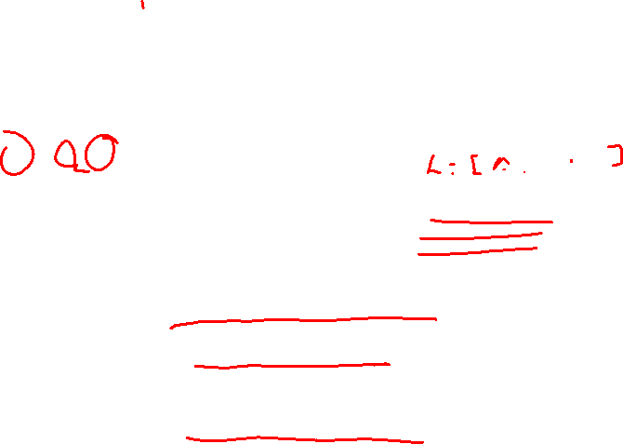
Proyección
R1: = π_{L}(R2)
L es una lista de atributos
R1 se construye:
Se analiza cada tuple de R2
Se extraen los atributos de la lista L
Se debe de seguir el orden en L
Se crea un nuevo tuple de R1
Se eliminan tuples duplicados, si existen

Slide 33
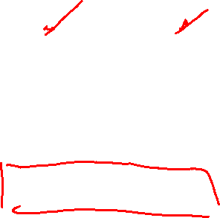
Proyección
Ejemplo:
Tabla Ganancias
Nombre Película | Ciudad | Boletos | Precio Unitario
Toy Story | Los Angeles | 10,000 | $8
Big Hero 6 | CDMX | 20,0000 | $3
The Incredibles | CDMX | 15,000 | $3
Ratatouille | Tokyo | 2,000 | $18
Find Nemo | Osaka | 2,000 | $18

Slide 34
Proyección
Peliculas: = π_{[Nombre Pelicula, Ciudad]}(Ganancias)

Slide 35

Proyección
Peliculas: = π_{[Nombre Pelicula, Ciudad]}(Ganancias)
Nombre Película | Ciudad
Toy Story | Los Angeles
Big Hero 6 | CDMX
The Incredibles | CDMX
Ratatouille | Tokyo
Find Nemo | Osaka

Slide 36
Proyección
Peliculas: = π_{[Nombre Pelicula, Boletos]}(Ganancias)

Slide 37
Proyección
Peliculas: = π_{[Nombre Pelicula, Boletos]}(Ganancias)
Nombre Película | Boletos
Toy Story | 10,000
Big Hero 6 | 20,0000
The Incredibles | 15,000
Ratatouille | 2,000
Find Nemo | 2,000

Slide 38
Proyección
Peliculas: = π_{[Boletos, Precio} _{Unitario]}(Ganancias)

Slide 39

Proyección
Peliculas: = π_{[Boletos, Precio} _{Unitario]}(Ganancias)
Boletos | Precio Unitario
10,000 | $8
20,0000 | $3
15,000 | $3
2,000 | $18

Slide 40
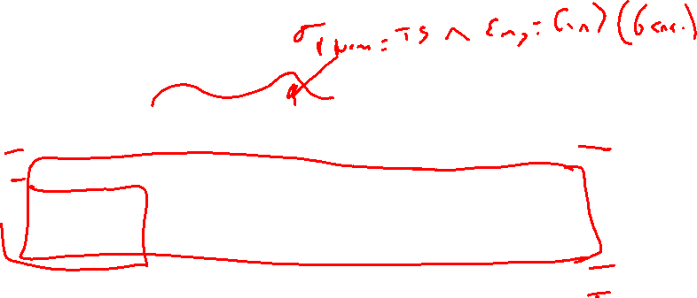
Operaciones
Ejemplo:
Tabla Ganancias
Nombre Película | Ciudad | Empresa | Boletos | Precio Unitario
Toy Story | Los Angeles | Warner | 10,000 | $8
Big Hero 6 | CDMX | Cinemex | 20,0000 | $3
Big Hero 6 | CDMX | Cinépolis | 15,000 | $3
The Incredibles | CDMX | Cinemex | 15,000 | $3
Ratatouille | Tokyo | Warner | 2,000 | $18
Find Nemo | Osaka | Warner | 2,000 | $18

Slide 41
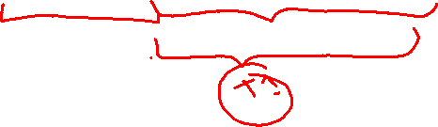
Operaciones
Peliculas: = π_{[NombrePelicula]}(σ_{Boletos>10,000}(Ganancias))

Slide 42
Operaciones
Peliculas: = π_{[NombrePelicula]}(σ_{Boletos>10,000}(Ganancias))
Nombre Película
Toy Story
Big Hero 6
The Incredibles

Slide 43

Operaciones
¿Qué pregunta esta contestando?
Peliculas: = π_{[NombrePelicula]}(σ_{Boletos>10,000}(Ganancias))

Slide 44

Operaciones
¿Qué pregunta esta contestando?
Peliculas: = π_{[NombrePelicula]}(σ_{Boletos>10,000}(Ganancias))
Que películas vendieron más de 10,000 boletos.

Slide 45


